Slide 1
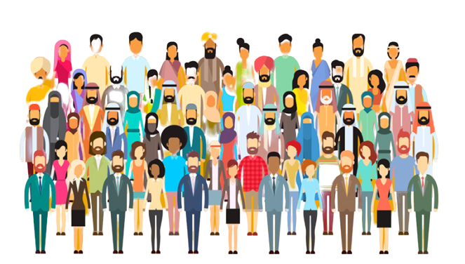
Mês
06
Projeto Pessoal
Autora: Stefany Batista de Lima

Slide 2
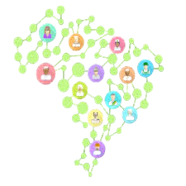
Contextualização
Qual será o tema?
O porquê do tema ?
Quando o interrese por esse tema despertou ?
Como está inserido na minha vida?

Slide 3
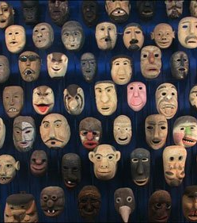
Instituto Pluralidade
Site institucional
Valorização de características étnicas e culturais dos diferentes grupos sociais
Objetivo geral: Tornar a plataforma do instituto Pluralidade acessível para atender as necessidades de inclusão social, oferecendo oportunidades iguais de acesso a bens e serviços a todos.
Site Institucional

Slide 4



Pág. 4

Slide 5


Obrigada
Stefany Batista de Lima Silva
Stefany.silva@bandtec.com.br

